Slide 1
Критический анализ проблемной ситуаций на основе системного подхода.
Выполнил студент 716гр
Смирнов А.А

Slide 2
Проблемная ситуация
Проблемная ситуация возникает в процессе познавательной деятельности субъекта, когда он встречает какое-то затруднение, преграду, направленные на некий объект.
«Проблем­ная ситуация — это противоречие между знанием и незнанием, своеобразное, специфическое соотношение между известным и неизвестным по делу, когда иско­мое не дано, но находится в той или иной предположи­тельной связи с уже установленными фактами, кото­рые в какой-то мере ограничивают и направляют поиск информационных и тактических решений».
Проблемная ситуация состоит из двух компо­нентов:
1) Неполные или недостаточные знания;
2) Разное понимание и отношение к одной и тойже ситуации субьектов.

Slide 3
Критический анализ
Главная задача критического анализа — объяснить суть возникшей проблемной ситуации, ответив на вопросы:
Почему она возникла?
Что лежит в ее основе?
Каковы причины ее появления?
Для того чтобы объяснить проблему, надо найти расхождение между существующей и желаемой ситуациями.
Таким образом, проведение критического анализа позволяет понять суть и объяснить проблемную ситуацию, а также подготовить почву для собственно формулирования проблемы.

Slide 4
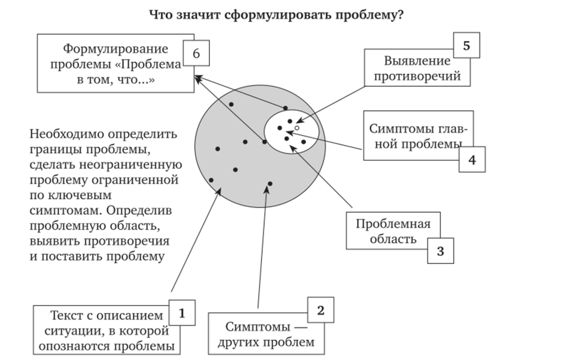
Критический анализ

Slide 5
Системный подход
Системный подход к принятию решения по проблеме предполагает следование четкому алгоритму, состоящему из 6 шагов:
1.определение проблемы;
2. определение критериев выбора решения;
3. назначение весов критериям;
4. выработка альтернатив;
5. оценка альтернатив;
6. выбор лучшей альтернативы.
Таким образом,
системный подход - направление методологии научного познания, в основе которого лежит исследование объектов как систем.
Он способствует адекватной постановке проблем в конкретных науках и выработке эффективной стратегии их изучения.

Slide 6
Системный подход
Системный подход – это:
Форма методологического знания, связанная с исследованием и созданием объектов как систем, и относится только к системам.
Иерархичность познания, требующая многоуровневого изучения предмета:
Изучение самого предмета - «собственный» уровень;
Изучение этого же предмета как элемента более широкой системы - «вышестоящий» уровень;
Изучение этого предмета в соотношении с составляющими данный предмет элементами - «нижестоящий» уровень.
Исходя из этого, системный подход требует рассматривать проблему не изолированно, а в единстве связей с окружающей средой, постигать сущность каждой связи и отдельного элемента, проводить ассоциации между общими и частными целями.

Slide 7
Возможные варианты разрешения проблемной ситуации
Анализ существующего состояния проблемной ситуации и возможных вариантов ее разрешения
а) Не предпринимать никаких действий (перетерпеть);
б) Заставить участника конфликта выполнить требования педагога.
а) Ситуация может выйти из под контроля. Такой вариант в любом случае оставит отрицательный “след” в душе каждого человека, так как останется недопонимание между людьми. Но именно такой вариант может быть выходом для человека, который придерживается поговорки “плохой мир лучше хорошей войны”;
б) Скорее всего, такое поведение вызовет негативную реакцию на всех участников конфликта. Дальнейшее сотрудничество будет не продуктивным.

Slide 8
Возможные варианты разрешения проблемной ситуации
Анализ существующего состояния проблемной ситуации и возможных вариантов ее разрешения
в) Привлечь к решению проблемной ситуации неявных участников конфликта, создать “группу поддержки”.
г) Прекратить трудовые отношения с образовательной организацией
в) Проведя опрос среди “неявных” участников конфликта, можно выявить аргументы в свою защиту и добиться поддержки при решении проблемы. Однако, остальные участники могут вообще не знать о существовании каких-то претензий.
г) Данный вариант решения проблемы следует применять только в том случае, когда конфликт принимает глобальный масштаб и вариантов для решения ситуации не остается вообще.

Slide 9
Возможные варианты разрешения проблемной ситуации
Анализ существующего состояния проблемной ситуации и возможных вариантов ее разрешения
д) Выяснить причину конфликта напрямую с зачинщиком конфликта (исключить из решения проблемной ситуации одну сторону);
е) Всем “явным” конфликтующим сторонам “лицом к лицу” обозначить свою позицию и прийти к единому мнению;
ж) Привлечь к решению проблемной ситуации комиссию по урегулированию конфликтов организации.
д) Одна из сторон конфликта находится под влиянием «зачинщика». Урегулировав все претензии с «зачинщиком» конфликта», проблема может прекратиться самостоятельно.
е) Имеется возможность обозначить акценты и аргументы при выяснении всех обстоятельств конфликта.
ж) Конфликт такого масштаба будет еще долго отражаться в душах всех участников конфликта. Желательно все очаги недопонимания гасить на ранней стадии.

Slide 10
Варианты разрешения проблемной ситуации с учетом дополнительной информации
Варианты разрешения проблемной ситуации:
Обозначение своей позиции.
Выжидание, наблюдение.
Урегулирование спорных моментов с участниками конфликта отдельно с каждым/совместно со всеми;
Соблюдение режима субординации;
Качественная подготовка материала к занятию.

